Slide 1
SEMANA ACADÊMICA · ADS · MÓDULO 1 · 2026.2
Fundamentos importam
na era da IA
Por que dominar lógica e Python continua sendo o seu maior diferencial — mesmo quando a máquina escreve o código por você.
Prof. José William Firmino Bezerra
2 horas
Fundamentos da Programação · Faculdade de Tecnologia Senac RJ
Notes:
Abrir com energia. Perguntar quem já usou ChatGPT ou Claude para resolver um exercício de programação ou da escola — pedir para levantarem a mão. Deixar claro desde o início: não vim proibir IA, eu uso IA todo dia como engenheiro de software. Vim mostrar por que ela não dispensa você de aprender.

Slide 2
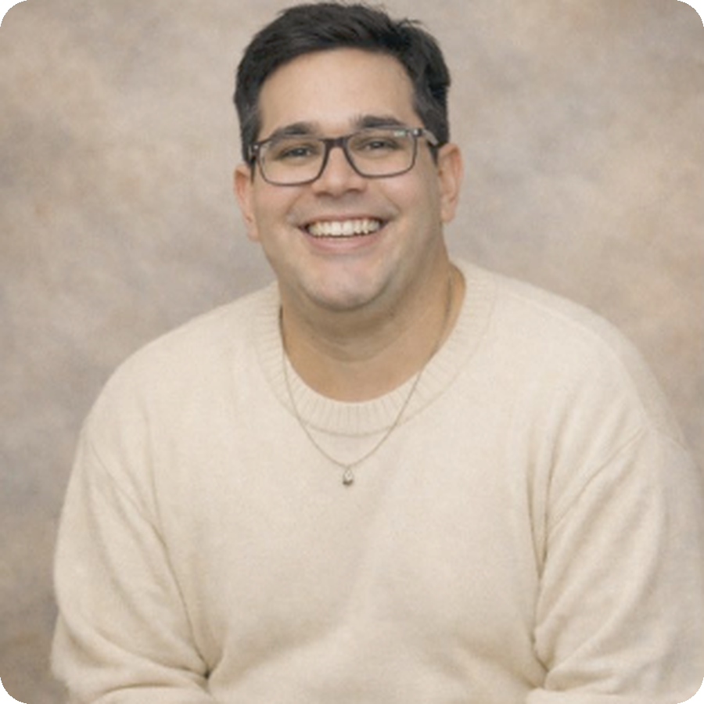
ABERTURA
Quem está falando com vocês
FORMAÇÃO
Engenharia de Software
Gestão da Tecnologia da Informação
Técnico em Informática
PÓS-GRADUAÇÃO E MBA
Pós
Projetos de Cloud Computing
MBA
Web 3.0
MBA
Big Data e Inteligência Competitiva
Pós
Data Science
José William
Firmino Bezerra
MBA
Segurança da Informação
Pós
IA Aplicada a Growth Marketing
Pós
Análise de Dados
Pós
Privacidade e Proteção de Dados Pessoais
Professor Faculdade de Tecnologia Senac RJ
Engenharia de Software
Tecnologias Aplicadas à Educação
Pós
Pós
Coordenador CST em IA e Ciência de Dados
Pós
Desenvolvimento Full Stack
Pós
Projetos de Aplicativos Móveis Multiplataforma
Engenheiro de software Educpay
Eu escrevo código com IA todo dia. E é exatamente por isso que estou aqui defendendo os fundamentos.
Notes:
Contar um caso rápido e concreto da Educpay: uma vez em que a IA gerou um código que rodava perfeitamente, mas quebrava uma regra de negócio, e só foi pego porque eu sabia ler o código. Isso ancora tudo que vem depois e dá autoridade ao tema.

Slide 3
ROTEIRO DA MANHÃ
Como vamos usar as próximas 2 horas
1
Abertura
5
Intervalo
Quem sou eu e por que esse tema
Café, água e conversa
2
O elefante na sala
6
Os 5 fundamentos
A IA vai me substituir?
O que a IA não faz por você
3
Como a IA escreve código
7
Atividade 2 · Você é o arquiteto
O que acontece por trás do prompt
Resolver um problema sem escrever código
4
Atividade 1 · Caça ao bug
8
A jornada da UC + perguntas
3 códigos de IA que rodam e estão errados
O que vem pela frente no semestre
Duas atividades práticas, um intervalo e muita conversa. Sentem perto de alguém — você vai precisar de dupla.
Notes:
Deixar claro que existem duas atividades práticas e um intervalo. Avisar que eles vão trabalhar em dupla e depois em grupo — já pedir para sentarem perto de alguém agora.

Slide 4
A PERGUNTA QUE TODO CALOURO FAZ EM 2026
“Se a IA já escreve o código...
por que eu ainda preciso
aprender a programar?”
Guarde essa pergunta. Nós vamos respondê-la juntos — e no final desta palestra a resposta vai ser sua, não minha.
Notes:
Pausa de verdade aqui. Deixar o silêncio trabalhar por uns 3 segundos. Pedir para 2 ou 3 alunos responderem em voz alta antes de seguir e anotar as respostas no quadro — elas serão retomadas no slide final.

Slide 5
BLOCO 1 · O ELEFANTE NA SALA
O cenário real do mercado
~76%
~92%
A vaga não
desapareceu.
dos desenvolvedores usam ou pretendem usar ferramentas de IA no fluxo de trabalho
dos desenvolvedores nos EUA já usavam ferramentas de IA para escrever código
Ela mudou de exigência. Hoje ninguém paga para digitar código — paga para garantir que o código está certo.
Stack Overflow Developer Survey, 2024
Pesquisa GitHub, 2023
A IA não tirou o programador do mercado. Ela tirou do mercado o programador que só sabia copiar, colar e torcer para funcionar.
Notes:
Não alimentar pânico nem negação. O ponto é: a barra subiu. Perguntar à turma: se a IA escreve o código em 10 segundos, o que sobrou de valioso para o humano fazer? Deixar que eles cheguem em revisar, decidir e entender o problema.

Slide 6
BLOCO 2 · POR TRÁS DO PROMPT
O que a IA realmente faz quando gera código
1
2
3
Você escreve
um pedido
→
O modelo prevê
padrões
→
Sai um código
plausível
Em português, muitas vezes vago e incompleto.
Ela calcula qual é o próximo trecho mais provável, com base em milhões de códigos que já leu.
Bem formatado, bem indentado, com toda a cara de certo.
Repare no que NÃO aconteceu nesse processo: ela não executou o código, não testou, não conhece a sua regra de negócio e não sabe se acertou.
Plausível ≠ Correto
Notes:
Analogia útil: é como um estagiário brilhante que leu todos os livros de programação do mundo, escreve rápido e com confiança total — mas nunca trabalhou na sua empresa, nunca conversou com o cliente e nunca rodou o próprio código. Você entregaria isso ao cliente sem revisar?

Slide 7
BLOCO 2 · POR TRÁS DO PROMPT
Onde ela brilha e onde ela falha
ONDE ELA BRILHA
ONDE ELA FALHA
Código repetitivo e estrutura inicial de projeto
Sintaxe e comandos que você esqueceu na hora
Traduzir código de uma linguagem para outra
Explicar um código que outra pessoa escreveu
Gerar um primeiro rascunho para você melhorar
Sugerir testes básicos que você não pensou
Regra de negócio que só existe na sua empresa
Casos de borda: lista vazia, valor negativo, campo em branco
Decisões de arquitetura e escolhas de longo prazo
Entender o usuário real do outro lado da tela
Saber se o resultado que ela mesma gerou está certo
Assumir a responsabilidade quando der errado
A coluna da esquerda economiza o seu tempo. A coluna da direita é onde você constrói a sua carreira.
Notes:
Pedir exemplos da turma para cada coluna. Reforçar: quanto mais a esquerda a IA cobre, mais o seu valor se concentra na direita. Fazer a ponte para a atividade — vamos ver na prática três falhas da coluna da direita.

Slide 8
ATIVIDADE 1
Caça ao bug
Três códigos gerados por IA. Todos rodam sem nenhum erro na tela. Todos estão errados.
Em dupla
Um de cada vez
Sem executar
Sem saber Python
Sente com o colega do lado. Ninguém resolve sozinho.
Leiam com calma antes de responder.
Nada de computador. Só leitura e raciocínio.
Vocês não precisam. Precisam pensar.
Vocês vão achar os três. Sem computador.
Notes:
Formar as duplas AGORA, antes de mostrar o primeiro código. Insistir que não precisam saber Python: se alguém travar, lembrar que código se lê quase como inglês. Circular pela sala durante os 5 minutos de cada código.

Slide 9
ATIVIDADE 1 · CÓDIGO 1 DE 3
“Faz um código que classifica a nota do aluno”
def classificar(nota):
if nota >= 5:
return "Aprovado"
elif nota >= 7:
return "Aprovado com destaque"
else:
return "Reprovado"
print(classificar(9.5))
A regra do Senac
Abaixo de 5: reprovado
De 5 a 6.9: aprovado
De 7 para cima: aprovado com destaque
Sua tarefa
O aluno tirou 9.5. O que vai aparecer na tela? E o que deveria aparecer?
Dica: o Python lê as condições de cima para baixo e para na primeira que for verdadeira.
Notes:
Deixar 5 minutos reais. Não entregar a resposta. Se ninguém achar, dar a dica em voz alta: simule você mesmo, com a nota 9.5, linha por linha. A maioria costuma achar entre o minuto 3 e o 4.

Slide 10
ATIVIDADE 1 · CÓDIGO 1 DE 3
O bug: a ordem das condições
O QUE APARECE NA TELA
O QUE DEVERIA APARECER
Aprovado
Aprovado com destaque
Com nota 9.5 a primeira condição (nota >= 5) já é verdadeira. O Python retorna ali e nunca chega no elif. A linha do “destaque” é código morto: ela nunca vai executar, para nenhum aluno da faculdade.
# a correção
if nota >= 7:
return "Aprovado com destaque"
elif nota >= 5:
return "Aprovado"
A IA acertou 100% da sintaxe e errou 100% da regra. Quem só olha se “rodou” entrega esse código.
Notes:
Perguntar quantas duplas acharam. Explorar quem achou e como achou — normalmente foi simulando na mão. Este é o momento de nomear a habilidade: teste de mesa. Eles vão praticar isso o semestre inteiro.

Slide 11
ATIVIDADE 1 · CÓDIGO 2 DE 3
“Calcula a média das notas da turma”
def media_da_turma(notas):
total = 0
for nota in notas:
total = total + nota
return total / len(notas)
turma_a = [7.0, 8.5, 6.0]
turma_b = [] # turma nova, sem notas
print(media_da_turma(turma_a))
print(media_da_turma(turma_b))
O contexto
Esse código vai para o sistema acadêmico. No primeiro dia do semestre, nenhuma turma tem nota lançada ainda.
Sua tarefa
A turma A funciona. E a turma B? O que acontece com o sistema inteiro nesse momento?
Dica: len(notas) devolve quantos itens tem na lista. Quantos itens tem uma lista vazia?
Notes:
Se a turma travar, escrever no quadro apenas: total / 0. A pergunta vira matemática, não programação. Todo mundo sabe que não se divide por zero — o ponto é perceber que o código permite.

Slide 12
ATIVIDADE 1 · CÓDIGO 2 DE 3
O bug: o caso de borda que ninguém imaginou
ZeroDivisionError: division by zero
A turma A calcula certinho. A turma B derruba a aplicação inteira. A IA escreveu um código correto para o caso que ela imaginou — e o caso que ela imaginou foi o mais fácil. Ela não sabia que existe um primeiro dia de semestre, porque ela não conhece o Senac.
def media_da_turma(notas):
if len(notas) == 0:
return None
return sum(notas) / len(notas)
Retornar 0, None ou “sem notas”? Isso não é decisão de código. É decisão de negócio — e quem toma é você, conversando com quem usa o sistema.
Caso de borda é a situação rara que ninguém lembra — e que sempre acontece em produção.
Notes:
Este é o slide mais importante do bloco. Dar mais exemplos de caso de borda: carrinho de compras vazio, CPF com letra, nome com acento, data 29 de fevereiro, aluno que trancou no meio do semestre.

Slide 13
ATIVIDADE 1 · CÓDIGO 3 DE 3
“Aplica os descontos do cliente na compra”
preco = 100.00
cliente_vip = True
cupom_promocional = True
if cliente_vip:
preco = preco - (preco * 0.10)
if cupom_promocional:
preco = preco - (preco * 0.20)
print(preco)
A regra da empresa
Cliente VIP tem 10% de desconto
O cupom promocional dá mais 20%
Somando, o cliente tem 30% de desconto
Sua tarefa
Pela regra, o cliente deveria pagar R$ 70,00. Faça a conta na mão: quanto esse código cobra dele?
Este código não dá erro nenhum. Roda, imprime um número e vai direto para produção.
Notes:
Deixar que façam a conta no papel. Muitos vão dizer 70 sem calcular. Pedir para calcular de verdade: 100 menos 10 dá 90; 20% de 90 dá 18; 90 menos 18 dá 72. O impacto vem quando o número aparece.

Slide 14
ATIVIDADE 1 · CÓDIGO 3 DE 3
O bug silencioso: o mais caro de todos
R$ 70,00
R$ 72,00
R$ 2,00
o que a regra manda cobrar
o que o código realmente cobra
de erro. Em cada venda. Todo dia.
Os descontos foram aplicados em cascata: os 20% incidiram sobre os R$ 90,00 que já tinham sido reduzidos, e não sobre os R$ 100,00 originais. O desconto real foi de 28%, não de 30%. Nenhum erro de sintaxe, nenhuma mensagem vermelha, nenhum sistema fora do ar — e a empresa perdendo dinheiro por meses, até alguém do financeiro perceber.
Nenhum teste automático pega esse bug. Nenhuma IA pega esse bug. Só pega quem conhece a regra e sabe ler o código.
Notes:
Contar que esse tipo de bug é real e comum no mercado: desconto em cascata, juros sobre juros, frete somado duas vezes. Quem descobre normalmente é o financeiro, meses depois, e o prejuízo já aconteceu.

Slide 15
FECHANDO A ATIVIDADE 1
O que os três bugs têm em comum
1
Nenhum era erro de sintaxe
Justamente a parte que a IA domina melhor do que qualquer um de nós.
2
Todos eram erro de raciocínio ou de contexto
Justamente a parte que só pode ser sua, porque depende de conhecer o problema real.
3
Todos foram encontrados lendo, não rodando
Vocês não usaram computador nenhum durante essa atividade inteira.
Você não precisa ser mais rápido que a IA para escrever código.
Precisa ser melhor que ela para julgar o código.
Notes:
Este é o clima da palestra: eles acabaram de vencer a IA três vezes, no primeiro dia de faculdade, sem saber Python. Nomear isso em voz alta. É o gancho perfeito para o intervalo.

Slide 16
INTERVALO
15 minutos
Na volta: os 5 fundamentos que fazem de você alguém que a IA não substitui.
Notes:
Usar o intervalo para conversar com quem ficou quieto. Perguntar de onde vieram, se já programaram antes. Isso ajuda muito na primeira aula do dia 17.

Slide 17
BLOCO 3
Os 5 fundamentos que
te tornam insubstituível
Nenhum deles se aprende pedindo pronto. Todos eles se aprendem errando — e por isso estão no plano da nossa unidade curricular.
Notes:
Transição: até agora mostrei o problema. Agora mostro o caminho. Manter a energia alta na volta do intervalo.

Slide 18
BLOCO 3 · FUNDAMENTOS
As 5 habilidades que a IA não entrega pronta
1
Lógica e pensamento computacional
2
Leitura crítica de código
Quebrar um problema grande em passos pequenos, claros e na ordem certa.
Bater o olho e saber se aquilo faz o que promete, antes de executar.
3
Depuração
4
Modelagem do problema
Encontrar a causa do erro, e não ficar tratando o sintoma.
Traduzir uma regra do mundo real para dados, condições e repetições.
5
Responsabilidade técnica
O nome que assina o commit é o seu. A IA não é chamada na reunião.
Repare: nenhuma das cinco é “decorar comandos do Python”. Essa parte a IA faz. As cinco de cima, não.
Notes:
Amarrar cada fundamento a um dos três bugs: o 1 e o 2 pegaram os códigos 1 e 2; o 4 pegou o código 3. Mostrar que eles já praticaram três dos cinco hoje, sem perceber.

Slide 19
BLOCO 3 · FUNDAMENTOS
Pensamento computacional na prática
1
2
3
4
Decompor
Reconhecer padrões
Abstrair
Algoritmizar
Quebrar o problema em partes menores
Ver o que se repete entre as partes
Ignorar o que não importa agora
Escrever a sequência exata de passos
Buscar as notas · calcular a média · comparar com o mínimo · avisar o aluno
Todo aluno passa pelo mesmo cálculo — isso vai virar um laço
Nome e foto do aluno não mudam a média. Fora do problema.
Some as notas, divida pela quantidade, compare com 5
Exemplo aplicado: “avisar automaticamente todo aluno que está em risco de reprovar”.
Nada disso é Python. Tudo isso vem antes do Python.
Notes:
Este é o conteúdo da primeira semana da UC. Avisar que na aula do dia 17 eles vão fazer exatamente isso, no papel, antes de abrir qualquer editor de código.

Slide 20
BLOCO 3 · FUNDAMENTOS
Quem entende de programação pede melhor
PROMPT FRACO
PROMPT FORTE
“faz um código de média de notas em python”
“Escreva uma função Python que receba uma lista de notas de 0 a 10 e devolva a média com 2 casas decimais. Se a lista estiver vazia, devolva None. Sem bibliotecas externas. Inclua 3 casos de teste, sendo um com lista vazia.”
Não diz o que fazer com lista vazia
Não diz quantas casas decimais
Não pede teste nenhum
Você não tem como saber se veio certo
Tipo de dado, faixa de valores, formato do retorno, caso de borda, restrição e verificação.
A diferença entre os dois prompts não está na IA. Está no que você sabe.
Notes:
Ponto-chave para desarmar o argumento de que basta saber fazer prompt. Saber fazer um prompt bom É saber programar. Cada termo do prompt forte é exatamente o conteúdo da nossa unidade curricular.

Slide 21
ATIVIDADE 2
Você é o arquiteto
Grupos de 4 pessoas · discussão em grupo · apresentação para a turma
Regra única: não é permitido escrever uma linha de código.
Notes:
Formar grupos juntando duas duplas da atividade anterior. Cronometrar de verdade. Escolher 2 grupos para apresentar, não todos — o tempo não permite.

Slide 22
ATIVIDADE 2 · VOCÊ É O ARQUITETO
O problema
“O Senac quer um sistema que avise automaticamente o aluno que está em risco de reprovação.”
Quais dados o sistema precisa?
Qual regra define “em risco”?
1
2
Notas? Presença? Entregas? De onde eles vêm?
Escrevam a regra em português, com números.
Quais casos de borda quebram a regra?
Quem decide essa regra?
3
4
Aluno que entrou depois, turma sem nota, trancamento.
Vocês, a coordenação, o aluno — ou a IA?
Nenhuma dessas quatro perguntas a IA responde por você. E sem respondê-las, não existe código que preste.
Notes:
Se sobrar tempo, provocar: joguem exatamente esse enunciado no ChatGPT e vejam a regra que ele inventa. Ele vai chutar um número, com toda a confiança, sem nunca ter perguntado nada à coordenação.

Slide 23
BLOCO 4 · O QUE VEM PELA FRENTE
O papel mudou. Ele não acabou.
ANTES
AGORA
O programador escrevia o código.
O programador define, revisa e responde.
A
R
!
Arquiteto
Revisor
Responsável
Entende o problema, conversa com quem vai usar e decide como a solução deve funcionar antes de ela existir.
Lê tudo que a IA produz com olhar crítico, testa os casos de borda e recusa o que não serve.
Assina o resultado. Quando o sistema erra, é o profissional que explica, corrige e responde.
Os três papéis exigem entender de código. Nenhum deles exige digitar rápido.
Notes:
Ligar com a realidade do mercado que eu vivo na Educpay: minha entrega hoje é decidir o que construir e garantir que está certo. Escrever a linha é a parte mais rápida do dia.

Slide 24
BLOCO 4 · O QUE VEM PELA FRENTE
A jornada de Fundamentos da Programação
1
Lógica e algoritmos
5
Funções
Pensar a solução antes de digitar qualquer coisa
Organizar, nomear e reaproveitar o que você já resolveu
2
Variáveis e tipos de dados
6
Listas e dicionários
Como o computador guarda e enxerga a informação
Trabalhar com muitos dados de uma vez
3
Condicionais
7
Projeto final
Ensinar o programa a decidir — e na ordem certa
Um problema real, resolvido do zero, defendido por você
Repetições
Aulas começam em 17/08.
Traga o notebook e a vontade de errar.
4
Fazer a máquina trabalhar por você, mil vezes, sem reclamar
Notes:
Aproveitar para reforçar a nova data de início, 17/08, e pedir que confirmem a matrícula. Deixar claro que ninguém precisa chegar sabendo nada de programação.

Slide 25
BLOCO 4 · O QUE VEM PELA FRENTE
Como usar IA nesta UC sem virar refém dela
1
Tente sozinho primeiro. Sempre.
O tempo que você passa travado é exatamente onde o aprendizado acontece.
2
Use a IA para explicar, não para entregar.
“Me explique por que isso dá erro” vale muito mais que “me dá o código pronto”.
3
Nunca entregue código que você não sabe defender.
Se não consegue explicar linha por linha, esse código ainda não é seu.
4
Peça o porquê, não só o como.
Pergunte alternativas, peça que ela justifique a escolha e questione a resposta.
5
Rode, teste e tente quebrar o que ela deu.
Lista vazia, número negativo, texto no lugar de número. Toda vez.
Nesta unidade curricular a IA é permitida — desde que você consiga defender cada linha que entregar.
Notes:
Deixar a política de uso de IA explícita já na palestra evita discussão depois. Avisar que nas avaliações eu posso pedir para explicar o código oralmente — e que a nota vem da explicação.

Slide 26
RETOMANDO A PERGUNTA DO INÍCIO
“Se a IA já escreve o código, por que eu ainda preciso aprender a programar?”
Porque alguém precisa saber
se o código está certo.
E, a partir do dia 17 de agosto, esse alguém é você.
Prof. José William Firmino Bezerra
Perguntas?
Fundamentos da Programação · ADS Módulo 1 · Faculdade de Tecnologia Senac RJ
Notes:
Retomar as respostas que os alunos deram no começo, anotadas no quadro. Fechar convidando para a primeira aula do dia 17/08 e reforçando que ninguém precisa chegar sabendo programar.

